Slide 1
2 февраля - День воинской славы России
День разгрома
советскими войсками немецко-фашистских войск в
Сталинградской битве
(1943 год)
Онлайн-информация

Slide 2
Горит на земле Волгограда Вечный огонь солдатский – Вечная слава тех, Кем фашизм, покоривший Европу, Был остановлен здесь

Slide 3
Начало войны
Сталинградская битва началась 17 июля 1942 г. Потерпев поражение под Москвой, Гитлер приказал своим генералам летом 1942 года прорваться к Волге и захватить Сталинград, таким образом очищая себе дорогу на Кавказ, богатый нефтью – сырьём для топлива.
Враг был сильный и опасный. Перебросив на южное направление 90 дивизий, фашистские генералы в середине 1942 года прорвали оборону нашего Юго-Западного фронта и двинулись к Сталинграду.
Фашистские генералы получили приказ стереть с лица земли город на Волге. И 23 августа 1942 года тысячи самолётов с чёрными крестами обрушились на Сталинград. Гитлеровским войскам удалось прорваться в центр города. Бои шли за каждую улицу. В середине сентября противник, получив свежие резервы, усилил атаки. Немецко-фашистским войскам удалось выйти к Мамаеву кургану, закрепившись на отдельных высотах

Slide 4
Расстановка сил в Сталинградской оборонительной операции
Сталинградский фронт (командующий — С. К. Тимошенко, с 23 июля — В. Н. Гордов). В него входили 62-я, 63-я, 64-я, 21-я, 28-я, 38-я и 57-я общевойсковые армии, 8-я воздушная армия и Волжская военная флотилия — 12 дивизий, в которых насчитывалось 160 тыс. человек, 2 200 орудий и миномётов, около 400 танков, 454 самолёта, 150—200 бомбардировщиков авиации дальнего действия и 60 истребителей войск ПВО
Группа армий «Б».
Для наступления на Сталинград была выделена 6- армия (командующий — Фридрих. Паулюс). В неё входило 13 дивизий, в которых насчитывалось около 270 тыс. человек, 3 тыс. орудий и миномётов и около 500 танков. Поддержку армии оказывал 4-й воздушный флот, в котором было до 1200 самолётов.

Slide 5
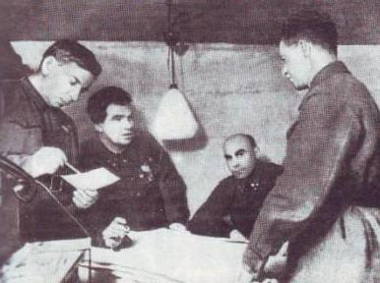
Начало Сталинградской битвы
17 июля 1942 года передовые части фашистской группы армий «Б» в большой излучине Дона встретились с войсками Сталинградского фронта.
Началась Сталинградская битва.
В штабе 62-й армии: Н.И.Крылов, В.И.Чуйков, К.А.Гуров, А.И.Родимцев

Slide 6
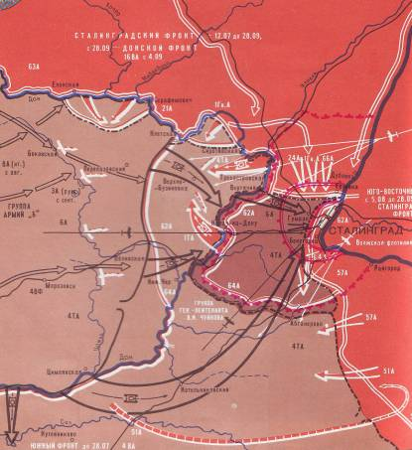
Сталинградская битва (июль1942-февраль1943г.г.)
28 июня началось наступление группы армий «Юг».
Наши войска в середине июля 1942 года были вынуждены отойти к Воронежу, оставили Донбасс и заняли оборону в большой излучине Дона.
Создалась непосредственная угроза Сталинграду и Северному Кавказу.

Slide 7
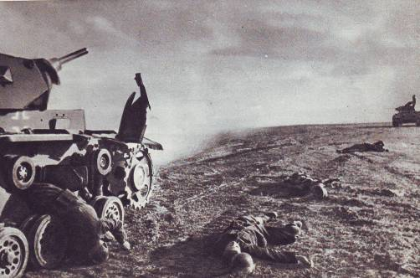
«Ни шагу назад !»
28 июля 1942 года Народный комиссар обороны СССР издал приказ № 227, вошедший в историю под названием
«Ни шагу назад!»
Атака немецких танков отбита

Slide 8
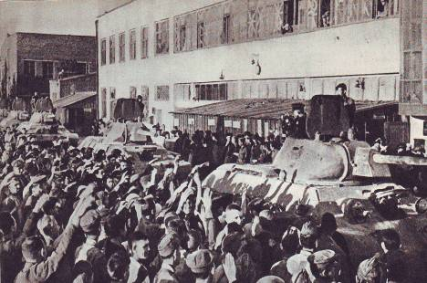
Оборона Сталинграда
В обороне города огромную роль должны были сыграть заводы, особенно тракторный, «Красный Октябрь», «Баррикады», судоверфь.
Сталинградский тракторный приступил к выпуску танковых моторов, артиллерийских тягачей и средних танков Т-34.
Танки с завода уходят на фронт

Slide 9
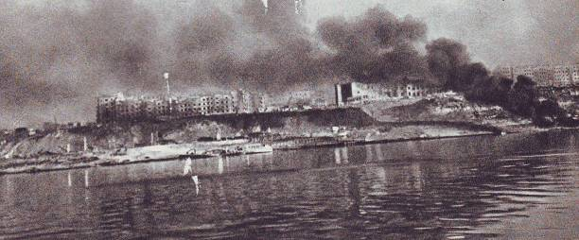
Штурм Сталинграда
Пытаясь захватить город с ходу, фашистские орды бросили на Сталинград всю авиацию 4-ого воздушного флота.
23 августа враг обрушил на город первый бомбовый удар колоссальной силы. За несколько часов целые кварталы превратились в развалины.

Slide 10
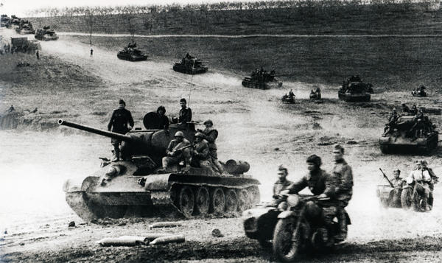
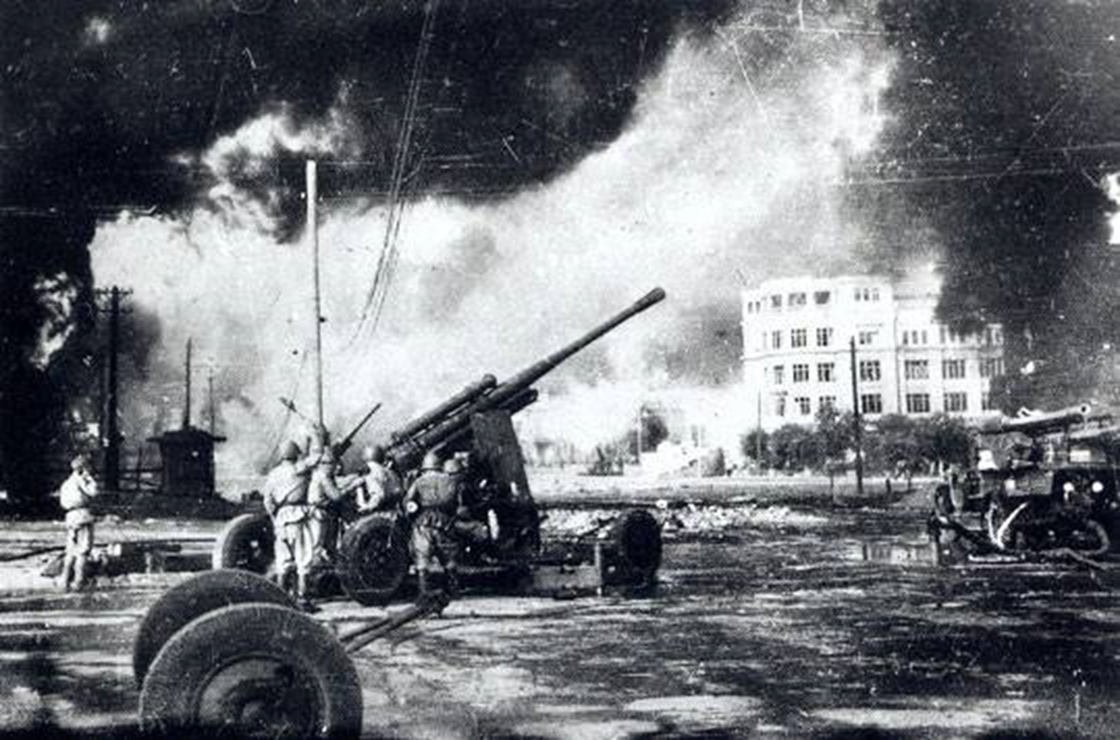
«За Волгой для нас земли нет!» - боевой девиз защитников Сталинграда
Бои в Сталинграде

Slide 11
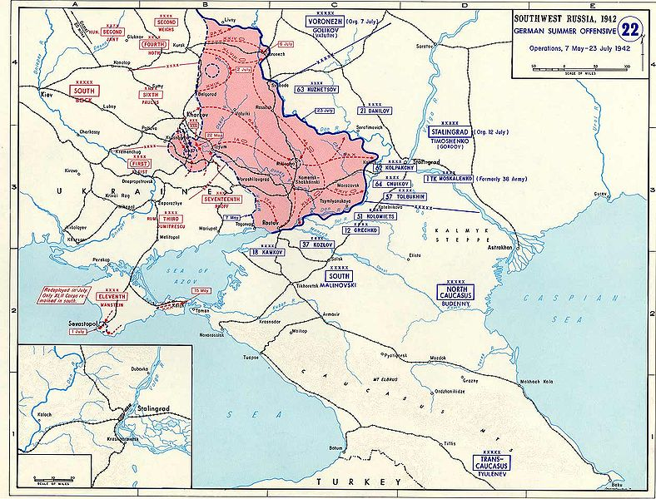
Боевые действия с 7 мая по 23 июля 1942 г.

Slide 12
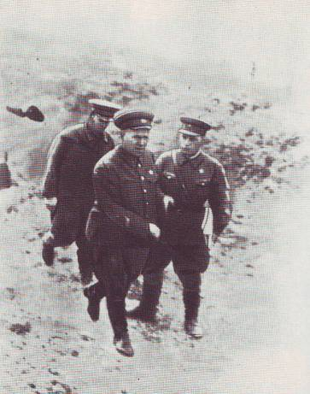
В его руках судьба армии и народа
25 августа 1942 года приказом Военного совета фронта Сталинград был объявлен на осадном положении.
Для оказания практической помощи фронтам в район Сталинграда Ставка командирует генерала Г.К. Жукова, назначенного 27 августа на пост заместителя Верховного главнокомандующего.

Slide 13
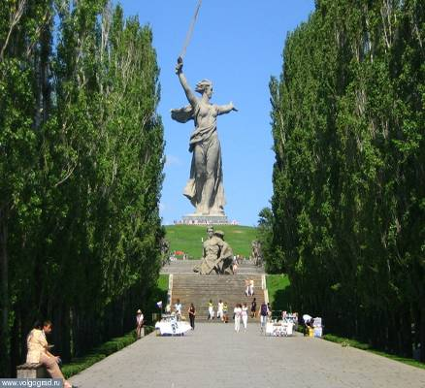
Битва за Мамаев курган
Сто сорок дней и ночей не утихала ожесточенная битва на Мамаевом кургане.
В сводках Совинформбюро курган назывался высотой «102,0».
С ее вершины открывается панорама города, большой участок Волги, заволжские леса, где в то время находились тылы советских войск.
Бои за курган начались 14 сентября 1942 года.
Мемориальный комплекс на Мамаевом кургане (современный вид)
Это место огромных людских потерь…
Именно здесь, в районе Мамаева кургана, 2 февраля 1943 года закончилась Сталинградская битва.
Название мамаев курган, как гласит легенда, связано с именем татарского военачальника Мамая.

Slide 14
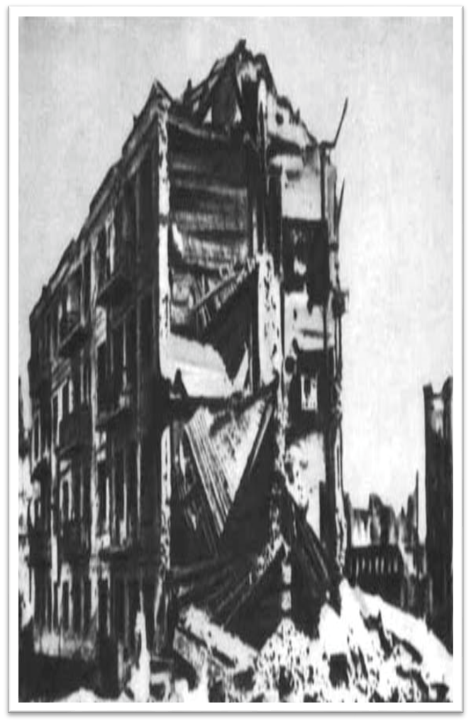
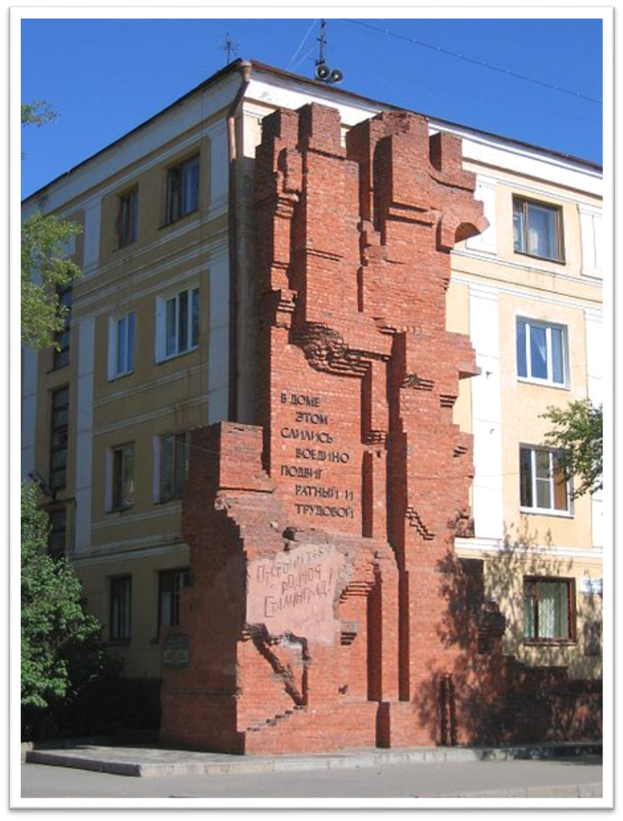
Подвиг солдат при защите
дома Павлова
В период обороны Сталинграда ночь на 27 сентября 1942 разведывательная группа, возглавляемая Павловым, захватила в центре города, на улице им. 9 января четырехэтажный дом, закрепилась в нем и трое суток под шквальным огнем противника удерживала.
Затем в дом прибыло подкрепление, и он стал важным опорным пунктом в системе обороны дивизии. 24 воина оборонялись в укрепленном доме, отражая яростные атаки противника, в течение 58 дней. И на 59-й день – 24 ноября - гарнизон перешел в наступление и отбросил врага за железнодорожное полотно.
Я. Ф. Павлов
Дом Павлова в
Волгограде
Этот дом вошел в историю Сталинградской битвы как «Дом Павлова», а сам Павлов за свой подвиг был удостоен звания Героя Советского Союза. Награжден орденом Ленина, орденом Октябрьской Революции, 2 орденами Красной Звезды и медалями.

Slide 15
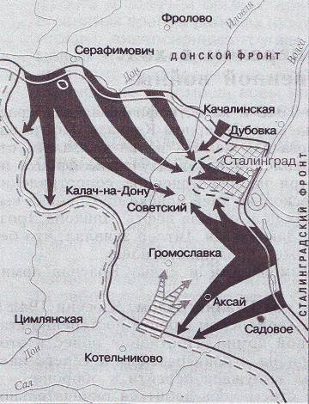
Контрнаступление советских войск
под Сталинградом
19 ноября утром войска Юго-Западного и Донского фронтов объединенным мощным ударом прорвали оборону немецкой армии.
23 ноября передовые танковые части Сталинградского фронта вошли в район хутора Советский, где встретились с частями Юго-Западного фронта, замкнув кольцо окружения Сталинградской группировки противника.
Операция «Уран»

Slide 16
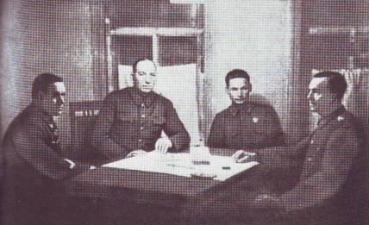
Капитуляция армии Паулюса Операция «Кольцо»
8 января 1943 года командующему немецкими войсками генерал-полковнику Паулюсу был предъявлен ультиматум о немедленной и безоговорочной капитуляции.
10 января 1943 года войска Донского фронта под командованием генерал-лейтенанта К.К.Рокоссовского перешли в генеральное наступление с целью окончательной ликвидации окруженного врага.
Командующий Донским фронтом генерал-полковник К.К.Рокоссовский и представитель Ставки Верховного Главнокомандования маршал артиллерии Н.Н.Воронов допрашивают генерал-фельдмаршала Паулюса.

Slide 17
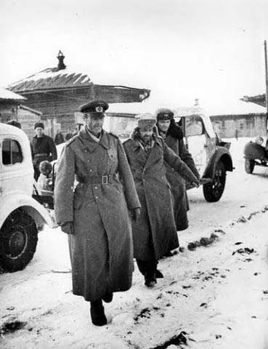
Развитие военных действий
12 июля 1942 г. –образован Сталинградский фронт.
17 июля на этом направлении развернулись бои.
14 сентября 1942 г. – гитлеровцы вышли к центру города в районе вокзала.
19–20 ноября 1942 г. – войска Сталинградского, Донского и Юго-Западного фронтов перешли в наступление.
31 января 1942 г. – были пленены фельдмаршал Паулюс, его штаб и большая часть оставшихся у него к тому времени войск.
2 февраля 1943 г. – сдались остальные фашистские войска.

Slide 18
Значение нашей победы
Разгром врага на Волге – крупнейшее военно-политическое событие второй мировой войны. Красная армия продемонстрировала свою несокрушимую силу, превосходство над немецко-фашистской военной машиной. Эта победа означает полный провал военной доктрины немецко-фашистской армии. Наши стратегии, оперативное искусство и тактика выдержали суровую проверку. Советские Вооружённые силы провели операцию, которая по своим результатам и последствиям не имела себе равных в истории воин.
Но не только в этом значение Сталинградской битвы. Она подорвала веру гитлеровских солдат в победу, она напугала союзников Гитлера – фашистских правителей Италии, Венгрии, Румынии настолько, что они стали искать возможности отойти от Фюрера. Победа фашистских войск под Сталинградом должна была быть сигналом для открытого выступления против Советского Союза Японии и Турции. Поражение гитлеровцев заставило Японию и Турцию отказаться от своих планов. Поражение гитлеровцев под Сталинградом стало началом их поражению во всей Европе. И не случайно улицы и площади многих европейских городов после войны были названы в честь города на волге. Сталинград был награждён за битву орденом Ленина и Золотой звездой Героя.

Slide 19
Волгоград – город – герой!

Slide 20
Спасибо
за
внимание

